Slide 1
물리학
2014.2 학기
이남영

Slide 2
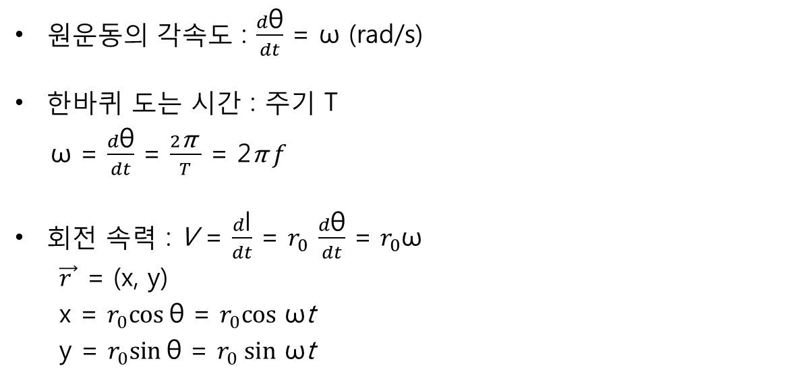




원 운동 Review)^{*주)} – 질량 m인 공이 등속 원 운동하는 경우
일반각
y
(x, y)
$$r_{0}$$
$$\frac{l}{r_{0}}$$
$l$ = $r_{0}$θ, θ : radian ≡
θ
x
원운동의 각속도 : $\frac{d\text{θ}}{dt}$ = ω (rad/s)
한바퀴 도는 시간 : 주기 T
ω = $\frac{d\text{θ}}{dt}$ = $\frac{2\text{π} }{T}$ = 2$\text{π} f$
회전 속력 : V = $\frac{d\text{l}}{dt}$ = $r_{0} \frac{d\text{θ}}{dt}$ = $r_{0}$ω
$\vec{r }$ = (x, y)
x = $r_{0}\text{cos} \text{θ}$ = $r_{0}cos$ ωt
y = $r_{0}\text{sin} \text{θ}$ = $r_{0} sin$ ωt
$$주파수 f = \frac{1}{T}$$
*주) 4/5교시 원운동/탄성운동 내용

Slide 3

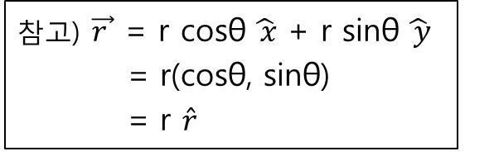

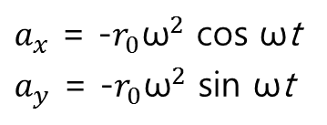
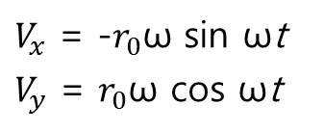
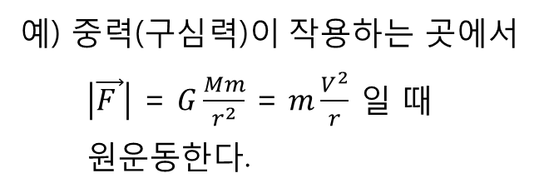
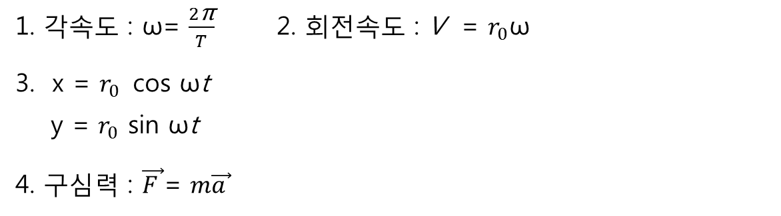
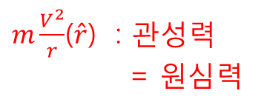
원 운동 Review) – 질량 m인 공이 등속 원 운동하는 경우(cont.)
1. 각속도 : ω= $\frac{2\text{π}}{T}$ 2. 회전속도 : V = $r_{0}\text{ω}$
3. x = $r_{0 }$ cos $\text{ω}$t
y = $r_{0}$ sin $\text{ω}$t
4. 구심력 : $\vec{F }$= $m\vec{a }$
$V_{x}$ = -$r_{0}$ω sin ωt
$V_{y}$ = $r_{0}$ω cos $\text{ω}$t
$a_{x}$ = -$r_{0}{\text{ω}}^{2}$ cos $\text{ω}$t
$a_{y}$ = -$r_{0}{\text{ω}}^{2}$ sin $\text{ω}$t
$\vec{F }$ = -$mr_{0}{\text{ω}}^{2}$(cos ωt, sin ωt)
= $mr_{0}{\text{ω}}^{2}$ (-r)
= $m\frac{V^{2}}{r_{0}}$ (-r)
참고) $\vec{r }$ = r cos$\text{θ} \hat{ x}$ + r sin$\text{θ} \hat{ y}$
= r(cos$\text{θ}$, sin$\text{θ}$)
= r $\hat{r}$
5. 원심력
V
예) 중력(구심력)이 작용하는 곳에서
$\left|\vec{F }\right|$ = $G\frac{Mm}{r^{2}}$ = $m\frac{V^{2}}{r}$ 일 때
원운동한다.
-$m\frac{V^{2}}{r}$($\hat{r}$)
$m\frac{V^{2}}{r}$($\hat{r}$) : 관성력
= 원심력

Slide 4
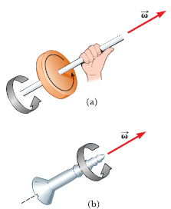

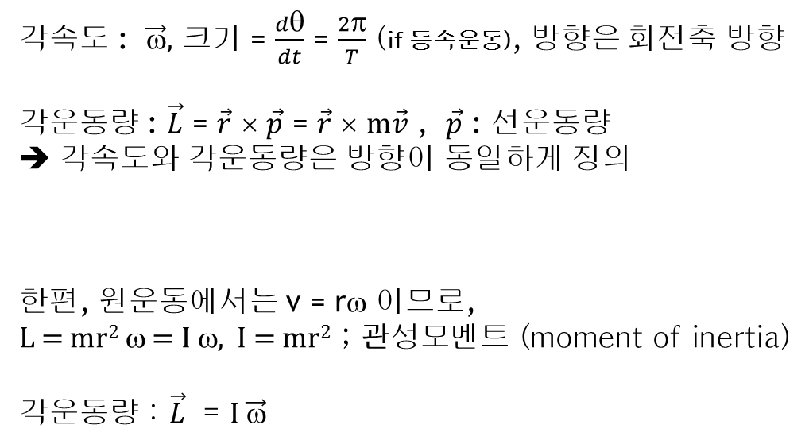


회전운동의 물리량 정의 : 각속도, 각운동량, 토크
각속도, 각운동량 정의
각속도 : $\vec{\text{ω}},$ 크기 = $\frac{dθ}{dt}$ = $\frac{2π}{T}$ (if 등속운동), 방향은 회전축 방향
각운동량 : $\vec{L}$ = $\vec{r}$ × $\vec{p}$ = $\vec{r}$ × $m\vec{v}$ , $\vec{p}$ : 선운동량
➔ 각속도와 각운동량은 방향이 동일하게 정의
한편, 원운동에서는 v = rω 이므로,
L = mr² ω = I ω, I = mr² ; 관성모멘트 (moment of inertia)
각운동량 : $\vec{L}$ = I $\vec{\text{ω}}$
$$\vec{v}$$
$$m$$
$$\vec{r}$$
tip) 관성모멘트 I 의 의미 : 회전을 계속 유지하려는 관성의 크기.
선형운동에서 질량의 의미와 동일함.

Slide 5

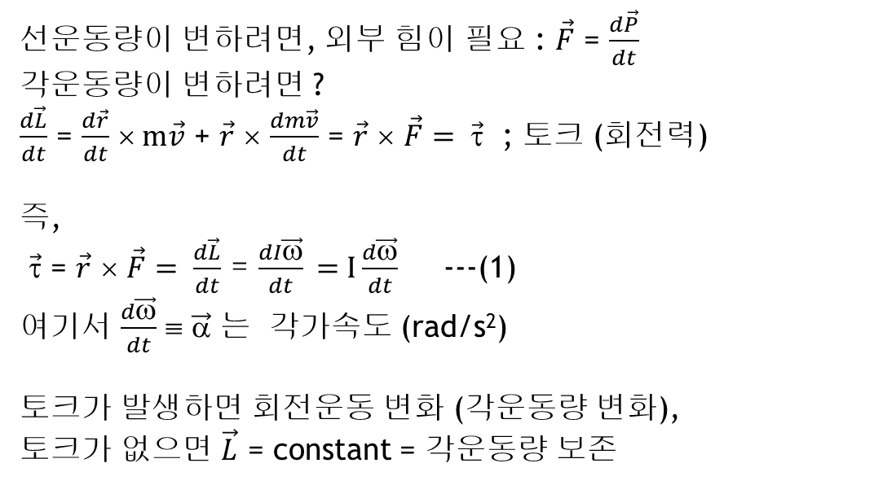

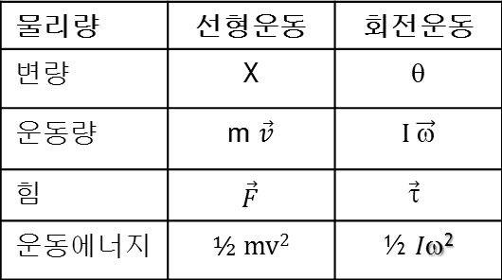

회전운동의 물리량 정리
토크 정의 (Angular Momentum and Torque)
선운동량이 변하려면, 외부 힘이 필요 : $\vec{F}$ = $\frac{d\vec{P}}{dt}$
각운동량이 변하려면 ?
$\frac{d\vec{L}}{dt}$ = $\frac{d\vec{r}}{dt}$ ×$m\vec{v}$ + $\vec{r}$ × $\frac{dm\vec{v}}{dt}$ = $\vec{r}$ × $\vec{F}=$ $\vec{τ}$ ; 토크 (회전력)
즉,
$\vec{τ}$ = $\vec{r}$ × $\vec{F}= \frac{d\vec{L}}{dt}$ = $\frac{dI\vec{\text{ω}}}{dt}$ = $I\frac{d\vec{\text{ω}}}{dt}$ ---(1)
여기서 $\frac{d\vec{\text{ω}}}{dt}$ ≡ $\vec{α}$ 는 각가속도 (rad/s²)
토크가 발생하면 회전운동 변화 (각운동량 변화),
토크가 없으면 $\vec{L}$ = constant = 각운동량 보존
$$m$$
$$\vec{r}$$
$$\vec{v}$$
$$\vec{v}$$
표. 선형운동과 회전운동의 물리량 비교
물리량 | 선형운동 | 회전운동
변량 | X | θ
운동량 | m $\vec{v}$ | I $\vec{ω}$
힘 | $\vec{F}$ | $$\vec{τ}$$
운동에너지 | ½ mv² | ½ $I\text{ω}\text{2}$
Notes:
각가속도의 차원은 ?

Slide 6
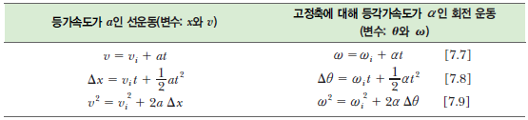
등각가속도에서의 회전 운동
(Rotational Motion under Constant Angular Acceleration)
회전 운동과 선운동에 대한 수식들 사이의 유사점을 볼 때, 각속도가 일정한 강체의 회전 운동 모형은 등가속도 운동의 경우와 유사하다.
따라서, 각가속도 α가 일정한 경우

Slide 7





회전운동 보존 예) 각운동량 보존
만유인력이 작용하는 행성운동
$$m$$
만유인력의 경우
$\vec{F}$ = $−G\frac{Mm}{r2} \hat{r}$ 이므로 $\vec{r}$ // $\vec{F}$
➔ $\vec{τ}$ = $\frac{d\vec{L}}{dt}$ = $\vec{r}$ × $\vec{F}=$0 , $\vec{L}$ 보존
$\vec{L}$ = 일정, 즉 보존함
L = m|$\vec{r}$|⋅|$\vec{v}|$ sin θ = 일정
r v sin θ 의 의미는 ? 면적 속도 $\frac{dA}{dt}$
즉, 만유인력이 작용하는 행성운동에서
면적속도가 일정하다는 케플러 2법칙 의미.
$$\vec{r}$$
$$\vec{v}$$
M
θ
$$\vec{r}$$
$$\vec{v}$$
dt 동안 이동한 거리 : ds = v dt
dt 동안 훑고 지나간 면적 : dA
dA = r ds sin θ = r v sin θ dt
➔ $\frac{dA}{dt}$ = r v sin θ

Slide 8
예제 7.1
헬리콥터
헬리콥터의 날개가 320rev/min의 각속력으로 회전한다. (a) 이 값을 rad/s단위로 나타내라. (b) 날개의 반지름이 2.00m이면 300s 동안 날개 끝은 호의 길이를 얼마만큼 회전하는가?
(a)
(b)

Slide 9
예제 7.2
회전하는 바퀴
바퀴가 일정한 각가속도 3.50rad/s²로 회전하고 있다. 시각 t=0s에서 바퀴의 각속력은 2.00rad/s이다. (a) t=0과 t=2.00 s 사이 시간 동안 바퀴의 회전 각도는 얼마인가? 라디안과 회전수로 답하라.
풀이

Slide 10
예제 7.3
콤팩트 디스크
컴퓨터의 콤팩트 디스크가 정지 상태에서 회전하기 시작하여 0.892 s 후에 각속력이 31.4 rad/s로 증가한다. (a) 각가속도가 일정한 경우 이 디스크의 각가속도는 얼마인가?
(b) 위의 각속력에 도달하는 동안 디스크가 회전한 각도는 얼마인가?
(c) 디스크의 반지름이 4.45 cm라면, t=0.892 s일 때 디스크 가장자리가 돌아가는 속력은 얼마인가?
(d) 디스크 가장자리에서의 구심가속도의 크기는 ?

